Slide 1


ПОЭТАПНОЕ ФИНАНСИРОВАНИЕ УСЛУГ И ПРОЕКТОВ
С использованием цифрового рубля
Notes:
StepPay — проект сервиса оплаты работ по этапам внутри ВТБ Онлайн. Заказчик и исполнитель заранее согласуют результат каждого этапа, после чего заказчик резервирует сумму сделки. Исполнитель видит, что деньги предусмотрены, а заказчик сохраняет контроль над выплатами. Сервис перечисляет деньги за принятый этап, а не за обещание выполнить всю работу.
Первый сценарий — ремонт. Механизм рассчитан и на другие работы с понятными этапами: создание сайта, строительство дома, организация свадьбы. В этой презентации описана целевая логика продукта, роли участников и архитектура, а не подтверждённые функции уже запущенного банковского сервиса.
Условия и границы концепции
Автоматическая приёмка через 72 часа и исключения из неё раскрыты на слайдах 6–7. Все экраны являются иллюстрациями продуктовой концепции.
Основа: StepPay_концепция.docx и продуктовый бриф автора.
Визуальные материалы: оригинальные PNG автора — Логотип StepPay на прозрачном фоне-2.png, iPhone_в_синем_чехле_с_дашбордом_StepPay.png.

Slide 2
ПРОБЛЕМАТИКА
РЕШЕНИЕ
АНАЛИЗ РЫНКА
ТЕХНОЛОГИЯ
ФИНАНСЫ
ROADMAP
АВАНС НЕ ГАРАНТИРУЕТ РЕЗУЛЬТАТ, ВЫПОЛНЕННАЯ РАБОТА – ОПЛАТУ
ЧЕГО БОЯТСЯ ПОЛЬЗОВАТЕЛИ
ЗАКАЗЧИК
Заплатить заранее и остаться без результата
ИСПОЛНИТЕЛЬ
Сделать работу и не получить оплату
Notes:
StepPay — проект сервиса оплаты работ по этапам внутри ВТБ Онлайн. Заказчик и исполнитель заранее согласуют результат каждого этапа, после чего заказчик резервирует сумму сделки. Исполнитель видит, что деньги предусмотрены, а заказчик сохраняет контроль над выплатами. Сервис перечисляет деньги за принятый этап, а не за обещание выполнить всю работу.
Первый сценарий — ремонт. Механизм рассчитан и на другие работы с понятными этапами: создание сайта, строительство дома, организация свадьбы. В этой презентации описана целевая логика продукта, роли участников и архитектура, а не подтверждённые функции уже запущенного банковского сервиса.
Условия и границы концепции
Автоматическая приёмка через 72 часа и исключения из неё раскрыты на слайдах 6–7. Все экраны являются иллюстрациями продуктовой концепции.
Основа: StepPay_концепция.docx и продуктовый бриф автора.
Визуальные материалы: оригинальные PNG автора — Логотип StepPay на прозрачном фоне-2.png, iPhone_в_синем_чехле_с_дашбордом_StepPay.png.

Slide 3
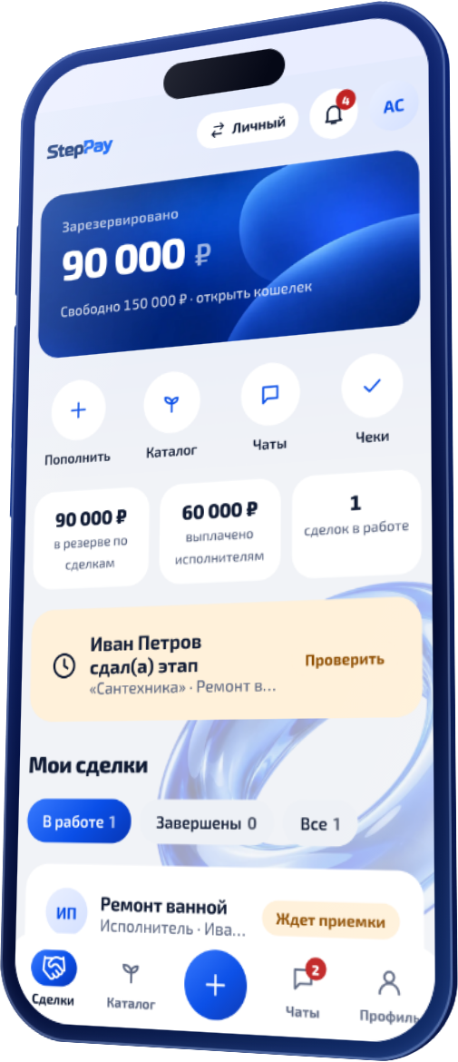
ПРОБЛЕМАТИКА
РЕШЕНИЕ
АНАЛИЗ РЫНКА
ТЕХНОЛОГИЯ
ФИНАНСЫ
ROADMAP
ПРОЕКТ ЕСТЬ, ФИНАНСИРОВАНИЯ НА РЕАЛИЗАЦИЮ НЕТ
УЖЕ ЕСТЬ
• Работающий прототип: сделки, кошелек, чаты, отзывы
• Смарт-контракт в тестовой сети Ethereum
• Около 200 автоматических проверок
• Документация по ЕСПД
НЕ ХВАТАЕТ ДЛЯ ЗАПУСКА
• Независимого аудита кода и контрактов
• Юридического лица и договора с банком
• Пилота с реальными пользователями
• Подключения к платформе цифрового рубля
Notes:
Проект существует как работающий прототип. Для запуска не хватает аудита, юридической структуры, партнера из числа банков и пилота. Эти этапы раскрыты на слайде Roadmap.

Slide 4
ПРОБЛЕМАТИКА
РЕШЕНИЕ
АНАЛИЗ РЫНКА
ТЕХНОЛОГИЯ
ФИНАНСЫ
ROADMAP
ОПЛАТА
ПО ШАГАМ
С помощью цифровых рублей производится поэтапная оплата проекта или услуги по мере исполнения
УСЛУГА
ТРИ РЕЖИМА ИСПОЛЬЗУЮТ
ОДИН МЕХАНИЗМ
ФИНАНСИРОВАНИЯ
ГРАНТ
ПРОЕКТ
Деньги резервируются заранее и уходят исполнителю только за принятый этап
Notes:
В сделке с частным исполнителем риски симметричны. Заказчик опасается перечислить предоплату и не получить результат либо оплатить работу с недостатками. Исполнитель опасается выполнить этап, после чего столкнуться с задержкой оплаты или необоснованным отказом.
StepPay предлагает заранее зафиксировать обязательства обеих сторон. Резерв подтверждает исполнителю наличие средств, но сам по себе не означает их перечисления. Критерии приёмки и порядок работы с возражениями защищают заказчика. Продуктовая гипотеза состоит в том, что удобное согласование правил внутри банка снижает зависимость сделки от личного доверия. Это не утверждение об отсутствии других инструментов защиты на рынке.
Основа: StepPay_концепция.docx и продуктовый бриф автора.
Визуальные материалы: оригинальные PNG автора — Изображение_ChatGPT_7_окт_2026_г_,_16_03_27_3.png.

Slide 5

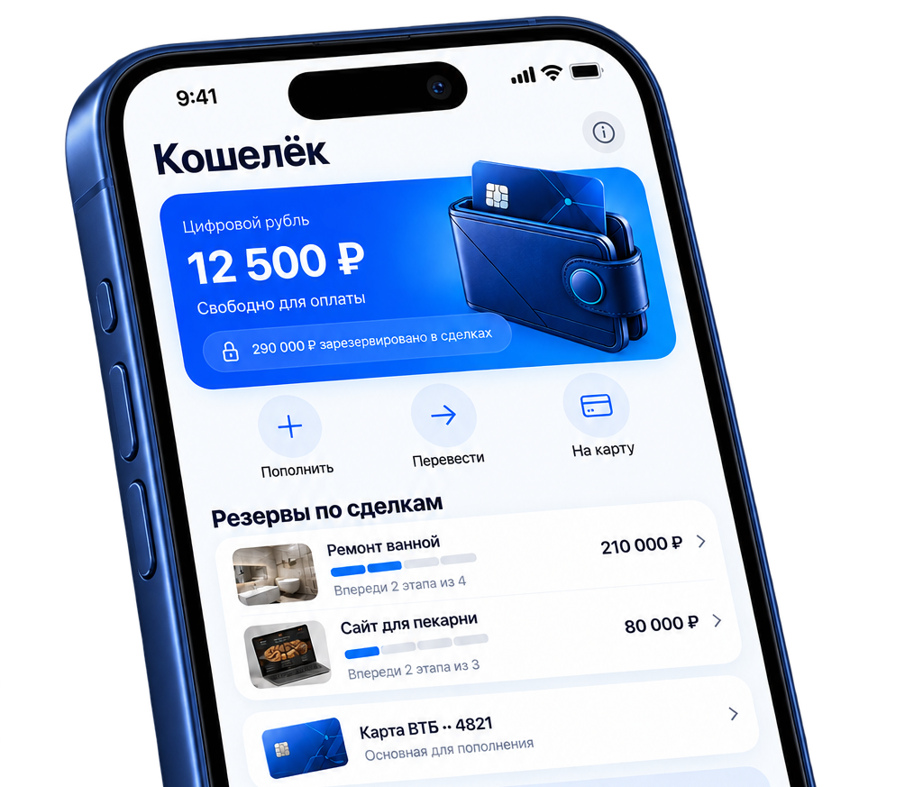
ПРОБЛЕМАТИКА
РЕШЕНИЕ
АНАЛИЗ РЫНКА
ТЕХНОЛОГИЯ
ФИНАНСЫ
ROADMAP
СДЕЛКЕ НУЖНЫ ГАРАНТИИ
ДЛЯ ОБЕИХ СТОРОН
РЕЗЕРВ ПОДТВЕРЖДАЕТ
ГОТОВНОСТЬ ПЛАТИТЬ
ЧЕГО БОЯТСЯ ПОЛЬЗОВАТЕЛИ
ЗАКАЗЧИК
Заплатить заранее и остаться без результата
ИСПОЛНИТЕЛЬ
Сделать работу и не получить оплату
Notes:
В сделке с частным исполнителем риски симметричны. Заказчик опасается перечислить предоплату и не получить результат либо оплатить работу с недостатками. Исполнитель опасается выполнить этап, после чего столкнуться с задержкой оплаты или необоснованным отказом.
StepPay предлагает заранее зафиксировать обязательства обеих сторон. Резерв подтверждает исполнителю наличие средств, но сам по себе не означает их перечисления. Критерии приёмки и порядок работы с возражениями защищают заказчика. Продуктовая гипотеза состоит в том, что удобное согласование правил внутри банка снижает зависимость сделки от личного доверия. Это не утверждение об отсутствии других инструментов защиты на рынке.
Основа: StepPay_концепция.docx и продуктовый бриф автора.
Визуальные материалы: оригинальные PNG автора — Изображение_ChatGPT_7_окт_2026_г_,_16_03_27_3.png.

Slide 6

ПРОБЛЕМАТИКА
РЕШЕНИЕ
АНАЛИЗ РЫНКА
ТЕХНОЛОГИЯ
ФИНАНСЫ
ROADMAP
ЦИФРОВОЙ РУБЛЬ &
ПЛАТЕЖ С УСЛОВИЕМ
Программируемые деньги – новый слой доверия
Этапы и правила приемки фиксируются до начала работ
1
2
3
4
5
ДОГОВОР
РЕЗЕРВ
ЭТАП СДАН
ПРИНЯТ
ОПЛАТА
Принятый этап запускает выплату
Принят этап
Выплата исполнителю
Открыт спор
Удержание суммы этапа
Сделка отменена
Возврат остатка
Notes:
Ценность цифрового рубля в StepPay связана с условным исполнением расчёта. Продукт задаёт событие, после которого разрешена выплата: подтверждение приёмки или согласованный таймер при отсутствии спора. Обычный перевод сам по себе не содержит всей этой логики, но аналогичные условия могут реализовываться отдельным сервисом и на других платёжных инструментах.
Целевая реализация StepPay предполагает смарт-контракт в инфраструктуре цифрового рубля. Это необходимо отделять от уже доступных функций кошелька. Банк России представил концепцию платформы коммерческих смарт-контрактов 18 июня 2026 года; публикация концепции не означает готового доступа команды к промышленной платформе. Поэтому проект содержит платёжный адаптер, а бизнес-логика сделки описывается независимо от него.
Условия и границы концепции
Выплаты по условиям — целевая модель проекта, а не заявление о доступном API ВТБ или ЦБ.
Основа: StepPay_концепция.docx и продуктовый бриф автора.
Источники
Банк России, 18.06.2026: https://www.cbr.ru/press/event/?id=32630
Банк России, цифровой рубль: https://www.cbr.ru/PSystem/dr/
Визуальные материалы: оригинальные PNG автора — Изображение_ChatGPT_7_окт_2026_г_,_16_03_26_2.png.

Slide 7
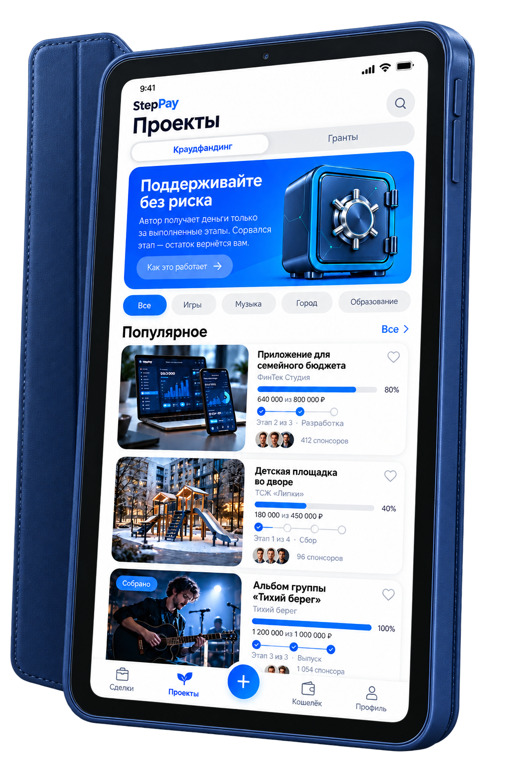
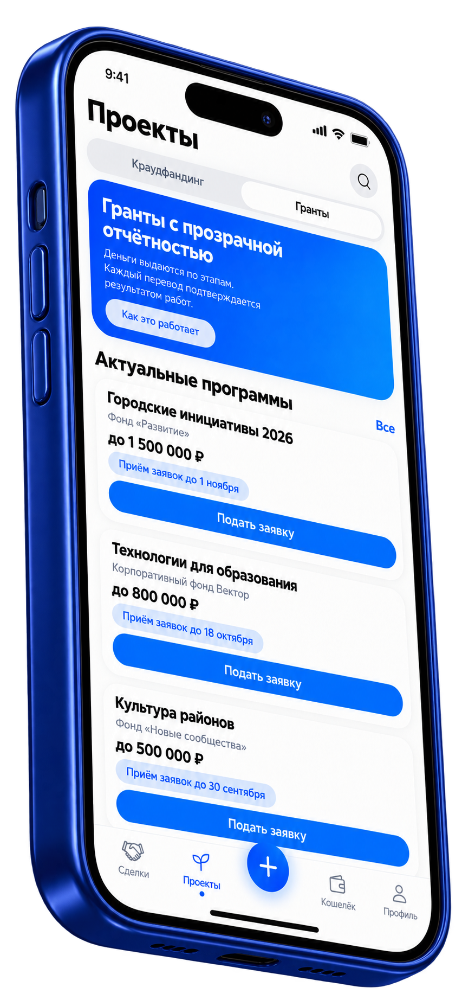

ПРОБЛЕМАТИКА
РЕШЕНИЕ
АНАЛИЗ РЫНКА
ТЕХНОЛОГИЯ
ФИНАНСЫ
ROADMAP
СОЗДАЕТ НОВЫЙ ПОВОД ИСПОЛЬЗОВАТЬ ЦИФРОВОЙ РУБЛЬ
ИСПОЛЬЗОВАНИЕ СМАРТ-КОНТРАКТОВ
КОНТРОЛЬ
РЕЗУЛЬТАТА
ГАРАНТИРОВАННАЯ ОПЛАТА
БЕЗОПАСНОСТЬ СДЕЛОК
ДЕНЬГИ УХОДЯТ, КОГДА ЕСТЬ РЕЗУЛЬТАТ
Notes:
Сделка начинается с согласования этапов. Для каждого этапа участники задают сумму, результат, срок и критерии приёмки. Шаблоны типовых работ помогают не пропустить важные условия, но конкретный состав работ подтверждают сами участники.
Материалы могут быть самостоятельным этапом с согласованным авансом и подтверждающими чеками. До резервирования стороны также договариваются о сроке проверки, требованиях к фото или другим доказательствам, порядке возражений и последствиях отмены. Исполнитель присоединяется к сделке по ссылке; идентификация и банковские проверки должны предшествовать финансовым действиям.
После согласования заказчик резервирует сумму. Изменение этапов, цены или критериев после этого нельзя считать односторонним действием: в целевом регламенте требуется подтверждение сторон и фиксация новой версии условий.
Условия и границы концепции
Подписание договора, изменение условий и аванс на материалы требуют отдельного юридического и банковского регламента. Это требования к реализации, а не готовая интеграция.
Основа: StepPay_концепция.docx и продуктовый бриф автора.
Визуальные материалы: оригинальные PNG автора — Изображение_ChatGPT_7_окт_2026_г_,_16_03_24_1.png.

Slide 8
ПРОБЛЕМАТИКА
РЕШЕНИЕ
АНАЛИЗ РЫНКА
ТЕХНОЛОГИЯ
ФИНАНСЫ
ROADMAP
КОМУ НУЖЕН СЕРВИС
ЧАСТНЫЕ ЗАКАЗЧИКИ
САМОЗАНЯТЫЕ И ИП
КАК ОЦЕНИМ РЫНОК
Ремонт, обучение, мероприятия: суммы от десятков тысяч рублей
Получают оплату по этапам и подтверждение платежа
TAM
Все расчеты с этапами между людьми и организациями
SAM
Ремонт и ИТ-услуги в городах пилота
SOM
Первые 100 сделок пилота
МАЛЫЙ БИЗНЕС
ПРОЕКТЫ И ГРАНТЫ
Подряд, разработка, маркетинг: результат проверяется по этапам
Краудфандинг и целевое финансирование с отчетом по этапам
Объем рынка уточняется по данным Росстата, ФНС и интервью с исполнителями
Notes:
Сегменты выбраны по признаку: работа делится на проверяемые этапы. Количественная оценка рынка будет получена на спринте 1 по открытым данным и интервью. Здесь приведена методика.

Slide 9
ПРОБЛЕМАТИКА
РЕШЕНИЕ
АНАЛИЗ РЫНКА
ТЕХНОЛОГИЯ
ФИНАНСЫ
ROADMAP
КОНКУРЕНТНЫЙ АНАЛИЗ
Критерий | Безопасная сделка площадок | Эскроу и аккредитив банка | StepPay
Оплата по этапам | Частично | Да, но сложно | Да
Малые суммы и короткие работы | Да | Нет | Да
Независимость от площадки | Нет | Да | Да
Проверяемый журнал сделки | Нет | Нет | Да
Цифровой рубль | Нет | Нет | Целевая модель
Спор по заранее известным правилам | Правила площадки | Суд | Приемщик из реестра
Качественная оценка автора по открытым описаниям сервисов, проверяется на интервью
Notes:
Сравнение по категориям решений, а не по конкретным компаниям. Оценки качественные и будут уточнены при анализе условий конкретных сервисов.

Slide 10
ПРОБЛЕМАТИКА
РЕШЕНИЕ
АНАЛИЗ РЫНКА
ТЕХНОЛОГИЯ
ФИНАНСЫ
ROADMAP
МАТРИЦА РИСКОВ
ВЕРОЯТНОСТЬ
1
Регуляторный: деньги вправе держать только банк
1
Деньги держит банк, проект управляет условиями
Высокая
2
2
Нет интеграции с платформой цифрового рубля
Пилот с банком-участником, тестовая сеть до подключения
3
5
3
Споры и злоупотребления сторон
Средняя
Приемщик из реестра, автоприемка, рейтинг по отзывам
4
Уязвимость смарт-контрактов
4
6
Независимый аудит, лимиты сумм в пилоте
Низкая
5
Недостаточный спрос на старте
Интервью и пилот в одном сегменте: ремонт
Низкая
Средняя
Высокая
6
Утечка персональных данных
ВЛИЯНИЕ
Шифрование, права администратора, журнал
Notes:
Основной риск регуляторный: проект не принимает деньги, их удерживает банк или оператор платформы. Остальные риски закрываются аудитом, пилотом и правилами сделки.

Slide 11
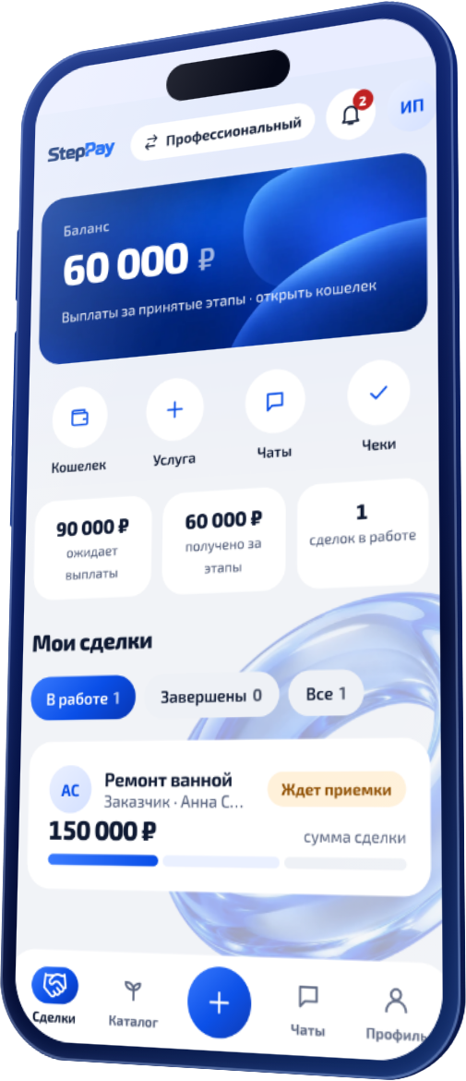
ПРОБЛЕМАТИКА
РЕШЕНИЕ
АНАЛИЗ РЫНКА
ТЕХНОЛОГИЯ
ФИНАНСЫ
ROADMAP
ТЕХНОЛОГИЧЕСКИЕ РЕШЕНИЯ
ПРИЛОЖЕНИЕ
Веб и мобильный интерфейс, вход по passkey
СЕРВЕР СДЕЛОК
API, чаты, уведомления, отзывы и рейтинг
ЯДРО ПРАВИЛ
Этапы, резерв, выплата, споры, сроки, проверка инвариантов
ЖУРНАЛ СДЕЛКИ
Цепочка хешей, якоря во внешнем источнике
ИСПОЛНЕНИЕ
Смарт-контракт в сети Ethereum, затем платформа цифрового рубля
Notes:
Правила сделки описаны один раз в ядре и исполняются без изменений как в приложении, так и в смарт-контракте. Расхождение результатов проверяется автоматически.

Slide 12
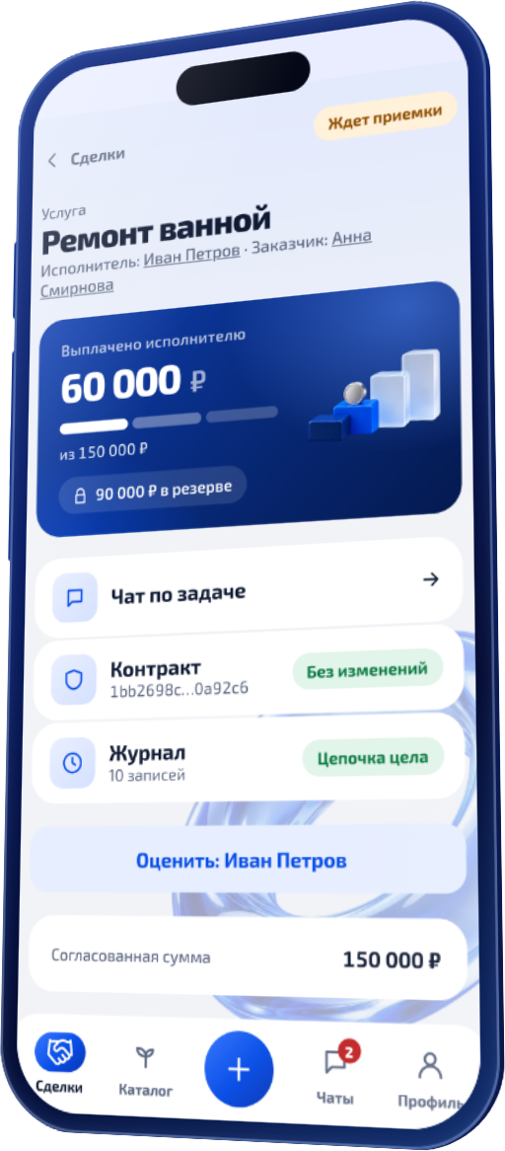
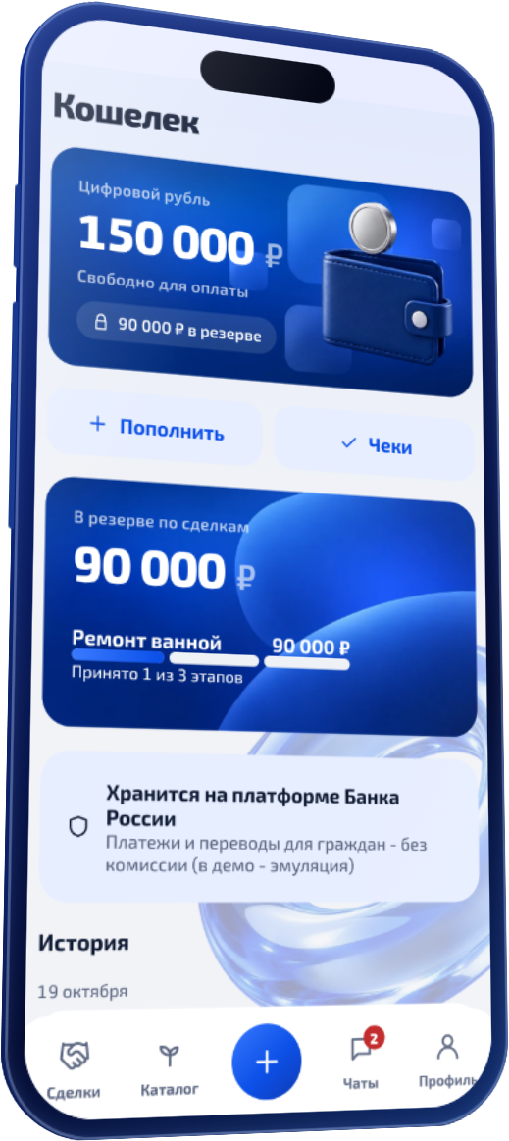
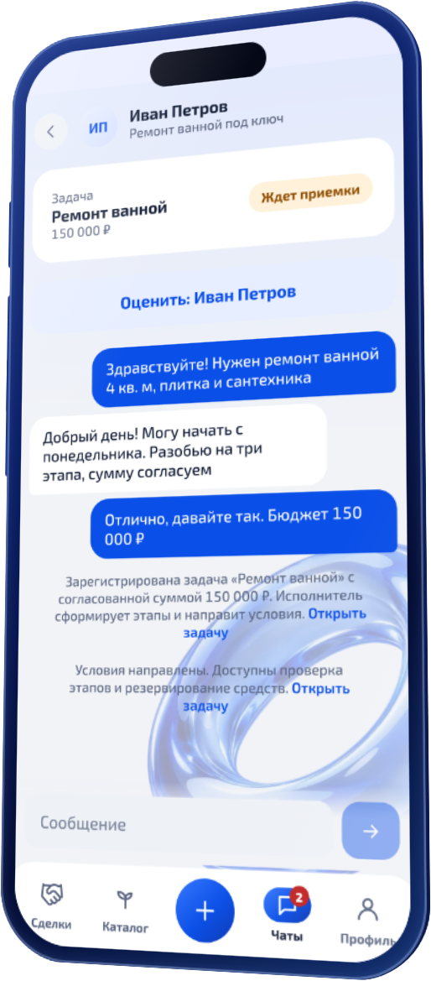
ПРОБЛЕМАТИКА
РЕШЕНИЕ
АНАЛИЗ РЫНКА
ТЕХНОЛОГИЯ
ФИНАНСЫ
ROADMAP
ПРОДУКТ НА ЭКРАНЕ ТЕЛЕФОНА
Сделка по этапам
Кошелек в цифровых рублях
Чат и согласование условий
Notes:
Экраны действующего прототипа. Данные демонстрационные, деньги условные.

Slide 13
ПРОБЛЕМАТИКА
РЕШЕНИЕ
АНАЛИЗ РЫНКА
ТЕХНОЛОГИЯ
ФИНАНСЫ
ROADMAP
ЭКОНОМИКА СДЕЛКИ
750 ₽
600 ₽
500
ВЫРУЧКА СО СДЕЛКИ
ВКЛАД СО СДЕЛКИ
СДЕЛОК В МЕСЯЦ
средний чек 50 000 ₽, комиссия 1,5%
после расходов на проверки, сеть и поддержку: 150 ₽
безубыточность при расходах 300 000 ₽ в месяц
ФОРМУЛА
Вклад со сделки = чек × комиссия − переменные расходы. Безубыточность = постоянные расходы / вклад со сделки. Рост среднего чека или доли повторных сделок снижает порог.
Расчет иллюстративный. Параметры проверяются в пилоте и уточняются с банком-партнером
Notes:
Модель показывает порядок величин и чувствительность. Комиссия и расходы являются допущениями и будут заменены данными пилота.

Slide 14
ПРОБЛЕМАТИКА
РЕШЕНИЕ
АНАЛИЗ РЫНКА
ТЕХНОЛОГИЯ
ФИНАНСЫ
ROADMAP
ROADMAP
1
2
3
4
5
ОКТ 2026
НОЯ 2026
I КВ 2027
II КВ 2027
II ПОЛ 2027
Прототип и тестовая сеть
Интервью, обращение в Банк России, спринт 1
Аудит контрактов, юрлицо, банк-партнер
Пилот: ремонт, 100 сделок
Подключение к платформе цифрового рубля
Этап 1 выполнен, остальные требуют финансирования и партнера
Notes:
Первый этап выполнен. Следующие этапы зависят от финансирования, аудита и партнера из числа банков.

Slide 15
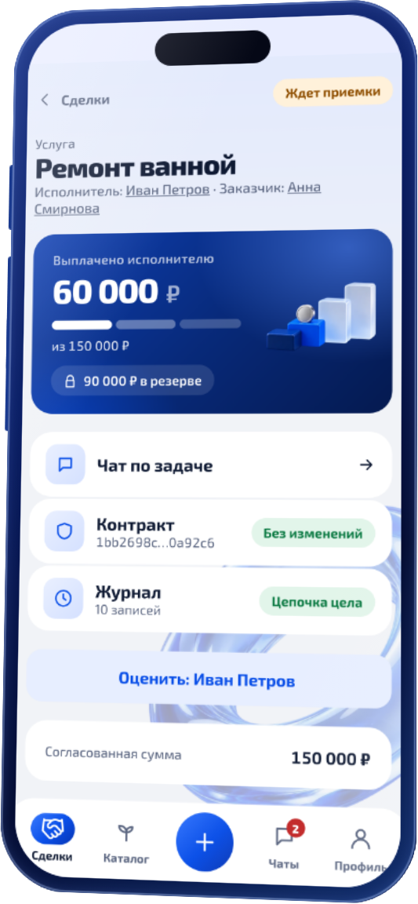
ПРОБЛЕМАТИКА
РЕШЕНИЕ
АНАЛИЗ РЫНКА
ТЕХНОЛОГИЯ
ФИНАНСЫ
ROADMAP
ЧТО НУЖНО ДЛЯ ЗАПУСКА
АУДИТ
Независимая проверка кода и контрактов
ПАРТНЕР
Банк-участник платформы цифрового рубля
ПИЛОТ
100 сделок в сегменте ремонта
Гудков Павел Алексеевич
pavlusha220@yandex.ru +7 995 540-71-20
Notes:
Запрос: аудит, партнер из числа банков, пилот. Контакты автора указаны на слайде.

